Slide 1
第二章 数据模型
授课：罗艳辉
单位：自动化科学与工程学院
电话：13922788126
Email：yhluo@scut.edu.cn

Slide 2
本章学习目标
理解模型和数据模型的基本概念。
理解概念数据模型的基本概念。
掌握E-R模型的表示方法。
掌握数据模型的三要素。
了解层次、网状模型的基本特点。
掌握关系模型的基本概念。
了解面向对象和半结构化数据模型的特点。

Slide 3
本章概述
生活中，人们对于模型并不陌生，例如航空模型、航海模型等，它可以帮助人们对客观事物进行学习和理解。计算机不能直接处理现实世界中的具体事物，所以必须要借助于一个工具将现实世界的事物及其相互联系转换成数据库系统中计算机能够处理的数据，这个工具就是数据模型。
数据模型的基本概念和数据库系统涉及的概念模型、层次模型、网状模型、关系模型、面向对象数据模型和半结构化数据模型的基本概念和设计方法，为后面的数据库设计打下基础。

Slide 4
主要内容
2.1 模型与数据模型
2.2 概念数据模型
2.3 逻辑数据模型
2.4 半结构化数据模型

Slide 5
主要内容
2.1 模型与数据模型
2.2 概念数据模型
2.3 逻辑数据模型
2.4 半结构化数据模型

Slide 6
2.1 模型与数据模型
由于计算机不可能直接处理现实世界中的具体事物，为了对客观事物及其联系进行有效的描述与刻画，需要引入模型的概念。模型是对现实世界特征的模拟和抽象。数据模型也是一种模型，它是现实世界数据特征的抽象，是用来描述数据的一组概念和定义。
不同的数据模型实际上是提供给我们模型化数据和信息的不同工具。根据模型应用的不同目的，可以将这些模型划分为三类，它们分属于三个不同的层次。
第一类模型是概念数据模型，简称概念模型。它是按用户的观点来对数据和信息建模，不涉及DBMS的具体技术，主要用于数据库设计。第二类模型是逻辑数据模型，简称逻辑模型。它是按计算机系统的观点对数据建模，主要用于DBMS的实现。不同的DBMS提供不同的逻辑数据模型，常用的有层次模型、网状模型、关系模型、面向对象模型等。第三类是物理数据模型，简称物理模型。它是对数据最底层的抽象，它描述数据在物理存储介质上的组织结构和存取方法，是面向计算机系统的，与具体的DBMS、操作系统和计算机硬件密切相关。物理模型的具体实现是DBMS的任务，DBMS为了保证物理模型的独立性与可移植性，大部分的实现工作由系统自动完成，数据库设计人员只需要设计索引、聚集等特殊结构。

Slide 7
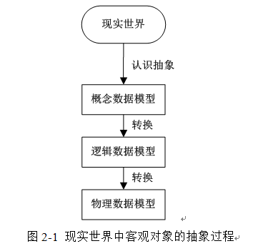
2.1 模型与数据模型
为了把现实世界中的具体事物抽象、组织为某一DBMS支持的数据模型，人们常常首先通过选择、分类、命名等将现实世界中的客观对象抽象为信息世界中的某一种信息结构，这种信息结构并不依赖于具体的计算机系统，是一种概念级的数据模型；然后将信息世界的概念数据模型转换为机器世界里计算机上某一DBMS支持的逻辑数据模型，逻辑数据模型最终还要由DBMS转换为面向计算机系统的物理数据模型，这一过程如图2-1所示。
从现实世界到概念数据模型的抽象是由数据库设计人员来完成的；从概念数据模型到逻辑数据模型的转换可以由数据库设计人员来完成，也可以用数据库设计工具协助设计人员完成；从逻辑数据模型到物理数据模型的转换一般由DBMS来完成。

Slide 8
2.2 概念数据模型
2.1 模型与数据模型
2.2 概念数据模型
2.3 逻辑数据模型
2.4 半结构化数据模型

Slide 9
2.2 概念数据模型
概念数据模型(Conceptual Data Model)也称为信息模型。它是对客观事物及其联系的抽象，用于信息世界的建模，是现实世界到信息世界的第一层抽象，是数据库设计人员进行数据库设计的有力工具。概念数据模型摆脱了计算机系统及数据库管理系统的具体技术问题，集中精力分析数据以及数据之间的联系等，与具体的数据库管理系统无关。概念数据模型必须换成逻辑数据模型，才能在数据库管理系统中实现。它强调其语义表达能力，即能够较方便、直接地表达应用中的各种语义知识。这类模型概念简单、清晰、易于被用户理解，是数据库设计人员和用户之间进行交流的语言。
Peter Pin-Shan Chen在1976年提出的实体-联系方法，简称E-R模型(Entity-Relationship Model)，是最为著名的一种概念模型的表示方法，该方法用E-R图来描述现实世界的概念模型。E-R模型能够清楚地表达被描述对象的语义，用图形化方式描述数据及其之间的关系，简单、容易理解掌握、且易被转换成关系数据模型。
为了适应新的应用需求，在基本E-R模型的基础上又提出了扩展实体联系模型(Extend Entity-Relationship Model),简称为“EER模型”，这种模型能表示更多的语义，扩充了子类型的概念，为面向对象的数据库设计提供了有效工具。本书重点研究关系数据库，所以在此仅详细介绍基本的E-R模型。

Slide 10
2.2 概念数据模型
1. 概念模型的基本概念
(1) 实体(Entity)
客观存在并可相互区分的事物称为实体。实体可以是具体的人、事和物，也可以是抽象的概念或联系，例如，学生是一个实体。
(2) 属性(Atribute)
实体所具有的若干特征称为属性，其中每一个特征就成为实体的一个属性。属性必须相对实体而存在。例如学生实体可以由学号、姓名、性别、出生年份、所属院系、入学年份等属性组成(94002268，张山，男，l976，计算机系，l994)，这些属性组合起来表征了某一个学生。
(3) 码(Key)
唯一标识实体的属性集称为码。例如学号是学生实体的码。
(4) 域(Domain)
属性的取值范围称为该属性的域。例如，学号的域为6位整数，姓名的域为字符串集合，年龄的域为小于28的整数，性别的域为(男，女)。

Slide 11
2.2 概念数据模型
(5) 实体型(EntityType)
实体型由实体名称和属性名称集合组成的形式来抽象和刻画同一类实体。例如，学生(学号，姓名，性别，出生年份，所属院系)就是一个实体型。
(6) 实体集(Entity Set)
同一类型实体的集合称为实体集。例如，全体学生就是一个实体集。
(7) 联系(Relationship)
现实世界中事物之间的联系在概念模型中必然要加以反映。一般存在两类联系：一是实体内部的联系，通常是指组成实体的各属性之间的联系；二是实体之间的联系，通常是指不同实体之间的联系。
2. 联系
两个实体型之间的联系称为二元联系，是现实世界大量存在的联系，可以分为三类，如图2-2所示。
(1) 一对一(1:1)联系

Slide 12
2.2 概念数据模型
对于两个实体集A和B，若A中的每一个值在B中至多有一个实体值与之对应，反之亦然，则称实体集A和B具有一对一的联系，记为1:1。例如，学校里面，一个学校只有一个正校长，而一个校长只在一个学校中任职，则学校与校长之间具有一对一联系。
(2) 一对多(1:n)联系
对于两个实体集A和B，若A中的每一个值在B中有多个实体值与之对应，反之B中每一个实体值在A中至多有一个实体值与之对应，则称实体集A和B具有一对多的联系，记为1:n。例如，一个专业中有若干名学生，而每个学生只在一个专业中学习，则专业与学生之间具有一对多联系。
(3) 多对多(m:n)联系
对于两个实体集A和B，若A中每一个实体值在B中有多个实体值与之对应，反之亦然，则称实体集A与实体集B具有多对多联系，记为m:n。例如，一个教师可以有很多学生，一个学生也可以有很多个老师，则教师与学生之间具有多对多联系。

Slide 13
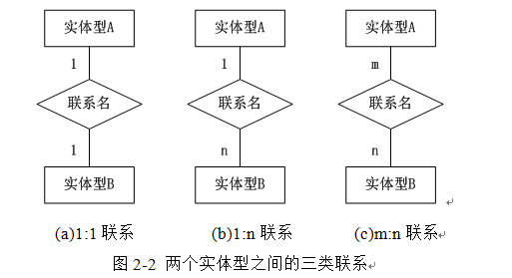
2.2 概念数据模型
实际上，一对一联系是一对多联系的特例，而一对多联系又是多对多联系的特例。
一般地，三个以上的实体型之间也存在着一对一、一对多、多对多的联系，称为多元联系。例如，对于课程、教师与参考书三个实体型，如果一门课程可以有若干个教师讲授，使用若干本参考书，而每一个教师只讲授一门课程，每一本参考书只供一门课程使用，则课程与教师、参考书之间的联系是一对多的，如图2-3所示。

Slide 14
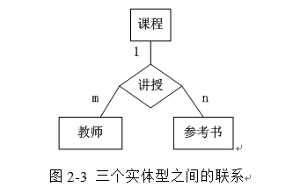
2.2 概念数据模型
同一个实体集内的各实体之间也可以存在一对一、一对多、多对多的联系，称为一元联系。例如职工实体集内部具有领导与被领导的联系，即某一职工(干部)领导若干名职工，而一个职工仅被另外一个职工直接领导。因此,这是一对多的联系，如图2-4所示。
3. 概念模型的表示方法
概念模型的表示方法很多，其中最著名也是最常用的表示法是E-R方法(实体联系方法)，它用E-R图来描述现实世界的概念模型。E-R方法也称为E-R模型。E-R图的主要成分是实体型、属性和联系。

Slide 15
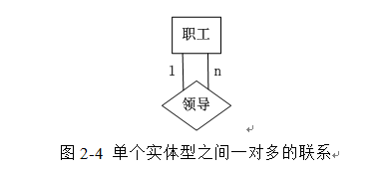
2.2 概念数据模型
实体型：用矩形表示，矩形框内写明实体名。
属性：用椭圆形表示，并用无向边把实体与属性连接起来。
联系：用菱形表示，菱形框内写明联系名，并用无向边分别把菱形与有关实体相连接，在无向边旁标上联系的类型(1:1、1:n或m:n)。需要注意的是，如果一个联系具有属性，则这些属性也要用无向边与该联系连接起来。
例如：学校中有一个校长和若干个班级，每个班级有若干个教师和学生，每个教师教授许多学生，每个学生都有学号、姓名、性别、班级、入学时间属性。则此学校的E-R图如图2-5所示

Slide 16
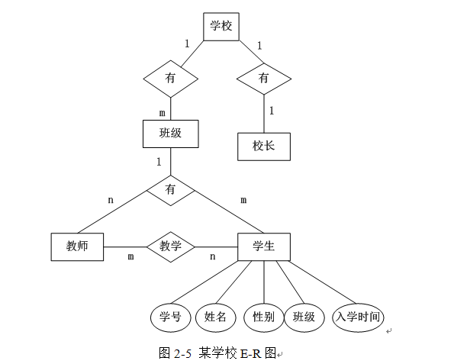
2.2 概念数据模型

Slide 17
2.2 概念数据模型
需要说明的是，E-R图的绘制有两种方法：集成法和分离法。集成法是将一个系统的所有实体、实体属性，实体与实体之间的联系全部画在一个图上，形成一个完整的E-R图。这种画法适合描述规模不大的数据库系统，上例即是集成法绘制的E-R图。分离法是先分别画各个实体及其属性图，然后再画实体间联系图，这种画法适合描述规模较大的数据库系统。

Slide 18
主要内容
2.1 模型与数据模型
2.2 概念数据模型
2.3 逻辑数据模型
2.4 半结构化数据模型

Slide 19
2.3 逻辑数据模型
2.3.1 逻辑数据模型概述
1. 数据模型的三要素
逻辑数据模型(Logic Data Model)又称为结构数据模型(Structure Data Model)。逻辑数据模型的任务是描述计算机世界中数据及数据之间的关系及数据存储、处理的特征。它是按计算机系统的观点组织数据，关注数据结构，是严格定义的一组概念的集合，这些概念精确地描述了系统的静态特性、动态特性和完整性约束条件。因此，逻辑数据模型通常由数据结构、数据操作和完整性约束三部分组成，也称为数据模型的三要素。
(1) 数据结构
数据结构是对实体型和实体间联系的表达和实现，是所研究的对象类型的集合。这些对象是数据库的组成部分，它们包括两类，一类是与数据类型、内容、性质有关的描述，例如网状模型中的数据项、记录，关系模型中的域、属性、关系等；另一类是与数据之间联系有关的描述。例如关系模型中的外键。数据结构是对数据模型静态特性的描述。

Slide 20
2.3 逻辑数据模型
数据结构是刻画一个数据模型性质最重要的方面，因此，在数据库系统中，人们通常按照数据结构的类型来命名数据模型。例如层次结构、网状结构和关系结构的数据模型分别命名为层次模型、网状模型和关系模型。
(2) 数据操作
数据操作是指对数据库中各种对象(型)的实例(值)允许执行的操作的集合，包括操作及相应的操作规则。数据库主要有数据查询和数据更新两大类操作。数据模型必须定义这些操作的确切含义、操作符号、操作规则以及实现操作的语言。数据操作是对数据模型动态特性的描述。
(3) 数据的约束条件
数据的约束条件是一组完整性规则的集合。完整性规则是给定的数据模型中数据及其联系所具有的制约和依存规则，用以限定符合数据模型的数据库状态以及状态的变化，以保证数据的正确、有效、相容。
数据模型必须遵守基本的通用的完整性约束条件。例如，在关系模型中，任何关系必须满足实体完整性和参照完整性两个条件。

Slide 21
2.3 逻辑数据模型
另外，数据模型还应该提供用户自定义完整性约束条件的机制，以反映具体应用所涉及的数据必须遵守的特定的语义约束条件。例如，在学校的数据库中规定大学生入学年龄不得超过30岁，学生累计成绩不得有三门以上不及格等。
2. 逻辑数据模型的分类
目前，数据库领域中最常用的逻辑数据模型有层次模型(Hierarchical Model)、网状模型(Network Model)、关系模型(Relational Model)和面向对象模型(Object Oriented Model)，其中层次模型和网状模型统称为非关系模型。
非关系模型的数据库系统在20世纪70年代至80年代初非常流行，在当时的数据库系统产品中占据了主导地位，现在已逐渐被关系模型的数据库系统取代，但由于早期开发的应用系统都是基于层次数据库或网状数据库系统的，因此，目前仍有不少层次数据库或网状数据库系统在继续使用。20世纪80年代以来，面向对象的方法和技术在计算机各个领域，包括程序设计语言、软件工程、信息系统设计、计算机硬件设计等各方面都产生了深远的影响，也促进数据库中面向对象数据模型的研究和发展。

Slide 22
2.3 逻辑数据模型
2.3.2 层次模型
层次模型是数据库系统中最早出现的数据模型。层次数据库系统的典型代表是IBM公司的IMS(Information Management System)数据库管理系统，曾经得到广泛的使用。
层次模型是按照层次结构的形式组织数据库数据的数据模型，用树形结构来表示各类实体以及实体间的联系。现实世界中许多实体之间的联系本来就呈现出一种很自然的层次关系，如家族关系、军队编制、行政机构等。
1. 层次模型的数据结构
层次模型建立在“树”的概念基础之上，应满足下面两个基本条件：
(1) 有且只有一个结点没有双亲结点，这个结点称为根结点；
(2) 根结点以外的其他结点有且只有一个双亲结点。
在层次模型中，每个结点表示一个记录类型，记录之间的联系用结点之间的连线(有向边)表示，这种联系只能是父子之间的一对多(包括一对一)的联系，表示“一”的记录类型是父节点，表示“多”的记录类型是子节点。每个记录类型包含若干个字段，记录类型描述的是实体，字段描述的是实体的属性。

Slide 23
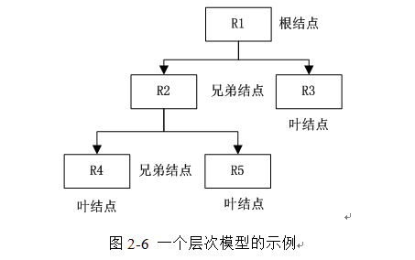
2.3 逻辑数据模型
层次模型像一棵倒立的树，除根节点外，每个节点的双亲是唯一的，一个层次模型的例子如图2-6所示：
在层次模型中，同一双亲的子女结点称为兄弟结点，没有子女结点的结点称为叶节点。图2-6中，R1为根结点；R2和R3为兄弟结点，是R1的子女结点；R4和R5为兄弟结点，是R2的子女结点；R3、R4和R5为叶结点。

Slide 24

2.3 逻辑数据模型
图2-7是一个教师学生层次模型。该层次模型有4个记录类型，即实体。实体系是根结点，由系编号、系名、地点3个属性组成。它有两个子女结点，分别是教研室实体和学生实体。实体教研室是系的子女结点，同时又是教师实体的双亲结点，它由教研室编号、教研室名两个属性组成。实体学生由学号、姓名、成绩3个属性组成。实体教师由教师号、姓名、研究方向3个属性组成。学生与教师是叶子结点，它们没有子女结点。由系到教研室、教研室到教师、系到学生都是一对多的联系。

Slide 25
2.3 逻辑数据模型
2. 层次模型的数据操作与完整性约束
层次模型的数据操作主要有查询、插入、删除和更新。进行插入、删除、更新操作时要满足层次模型的完整性约束条件。
进行插入操作时，如果没有相应的双亲结点值就不能插入它的子女结点值。例如在图2-7的层次数据库中，如果新调入一名教师，但尚未分配到某个教研室，这时就不能将新的教师插入到数据库中。
进行删除操作时，如果删除双亲结点值，则相应的子女结点值也被同时删除。例如在图2-7中的层次数据库中，如果删除网络教研室，则该教研室的所有教师的数据将全部丢失。
进行更新操作时，应更新所有相应记录，以保证数据的一致性。
3. 层次模型的优缺点
层次模型的优点主要有：
(1) 层次模型的数据结构比较简单。
(2) 对于实体间联系是固定的且预先定义好的应用系统，采用层次模型实现，其性能优于关系模型，不低于网状模型。
(3) 层次数据模型提供了良好的完整性支持。

Slide 26
2.3 逻辑数据模型
层次模型的缺点主要有：
(1) 现实世界中很多联系是非层次性的，如多对多联系、一个结点具有多个双亲等，层次模型表示这类联系的方法很不灵活，只能通过引入冗余数据(易产生不一致性)或创建非自然的数据组织(引入虚拟结点)来解决。
(2) 对插入和删除操作的限制比较多。
(3) 查询子女结点必须通过双亲结点。
(4) 由于结构严密，层次命令趋于程序化。
层次模型还具有一个基本特点，任何一个给定的记录值只有按其路径查看时才能显示它的全部意义，没有一个子女记录值能够脱离双亲记录值而独立存在。因此层次模型对具有一对多的层次关系的描述非常直观、自然、容易理解。
2.3.3 网状模型
在现实世界中事物之间的联系更多是非层次关系的，用层次模型表示非树形结构很不直接，网状模型则可以克服这一缺点。

Slide 27
2.3 逻辑数据模型
网状数据模型的典型代表是DBTG系统，亦称CODASYL系统，这是20世纪70年代数据系统语言研究会(Conference On Data System Language，CODASYL)下属的数据库任务组(Data Base Task Group，DBTG)提出的一个系统方案。DBTG系统虽然不是实际的软件系统，但是它提出的基本概念、方法和技术具有普遍意义，对于网状数据库系统的研制和发展起了重大的影响。后来许多系统都采用DBTG模型或者简化的DBTG模型，例如CuUinetSoftware公司的IDMS等。
1. 网状模型的数据结构
网状模型建立在连通有向图的基础之上，应满足以下两个基本条件：
(1) 允许一个以上的结点无双亲；
(2) 一个结点可以有多于一个的双亲。
网状模型是一种比层次模型更具普遍性的结构。它去掉了层次模型的两个限制，允许多个结点没有双亲结点，允许结点有多个双亲结点，此外它还允许两个结点之间有多种联系(称之为复合联系)。因此，网状模型可以更直接地去描述现实世界，而层次模型实际上是网状模型的一个特例。

Slide 28
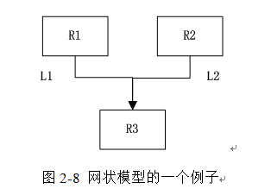
2.3 逻辑数据模型
与层次模型一样，网状模型中每个结点表示一个记录类型(实体)，每个记录类型可包含若干个字段(属性)，结点间的连线表示实体之间一对多的父子联系。
从定义可以看出，层次模型中子女结点与双亲结点的联系是唯一的，而在网状模型中这种联系可以不唯一。因此，要为每个联系命名，并指出与该联系有关的双亲记录和子女记录。例如图2-8是网状模型的一个例子，图2-8中R3有两个双亲记录R1和R2，因此，把R1与R3之问的联系命名为L1，R2与R3之间的联系命名为L2。
实际的商品化网状数据库系统对网状数据结构都有不同的限制，这时就需要把现实世界一般的网状结构转换成系统所能处理的结构。

Slide 29
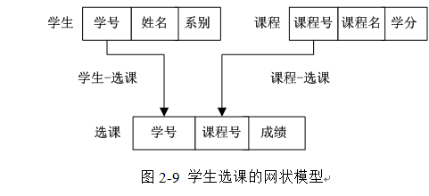
2.3 逻辑数据模型
下面以学生选课为例，看一看网状模型是怎样来组织数据的。
按照常规，一个学生可以选修若干门课程，某一课程可以被多个学生选修，因此，学生与课程之间是多对多的联系。这样的实体联系图不能直接用网状模型来表示，因为网状模型中不能直接表示实体之间多对多的联系。为此引进一个学生选课的联结记录，它由三个数据项组成，即学号、课程号、成绩，表示某个学生选修某一门课程及其成绩。

Slide 30
2.3 逻辑数据模型
这样，学生选课数据库包括三个记录类型：学生、课程和选课。
每个学生可以选修多门课程。显然对于学生记录中的一个值，选课记录中可以有多个值与之联系；而选课记录中的一个值，只能与学生记录中的一个值联系。学生与选课之间的联系是一对多的联系，联系名为学生-选课。同样，课程与选课之间的联系也是一对多的联系，联系名为课程-选课。图2-9为学生选课的网状模型。
2. 网状模型的数据操作与完整性约束
网状模型的数据操作主要包括查询、插入、删除和更新。进行插入操作时，允许插入尚未确定双亲结点值的子女结点值。进行删除操作时，只允许删除双亲结点值。进行更新操作时只需更新指定记录即可。因此，一般来说，网状模型没有层次模型那样严格的完整性约束条件，但具体的网状数据库系统(如DBTG)对数据操作都加了一些限制，提供了一定的完整性约束。
DBTG在模式DDL中提供了定义DBTG数据库完整性的若干概念和语句，主要有：

Slide 31
2.3 逻辑数据模型
(1) 支持记录码的概念，码即唯一标识记录的数据项的集合。例如，学生记录(图2-9)中学号是码，因此数据库中不允许学生记录中学号出现重复值。
(2) 保证一个联系中双亲记录和子女记录之间是一对多的联系。
(3) 可以支持双亲记录和子女记录之间某些约束条件。如有些子女记录要求双亲记录存在才能插入，双亲记录删除时也连同删除。例如图2-9中选课记录就应该满足这种约束条件，学生选课记录值必须是数据库中存在的某一学生选修存在的某一课程的选修记录。DBTG提供了“属籍类别”的概念来描述这类约束条件。
3. 网状数据模型的优缺点
网状数据模型的优点主要有：
(1) 能够更为直接地描述现实世界。如一个结点可以有多个双亲，结点之间可以有多种联系。
(2) 具有良好的性能，存取效率较高。
网状数据模型的缺点主要有：

Slide 32
2.3 逻辑数据模型
(1) 结构比较复杂，而且应用环境越大，数据库的结构就变得越复杂，不利于最终用户掌握。
(2) 其数据定义语言(DDL)，数据操作语言(DML)语言复杂，用户不容易使用。
由于记录之间联系是通过存取路径实现的，应用程序在访问数据时必须选择适当的存取路径，因此，用户必须了解系统结构的细节，加重了编写应用程序的负担。
2.3.4 关系模型
关系模型是目前最重要的、应用最广泛的一种数据模型。目前，主流的数据库系统大部分都是基于关系模型的关系数据库系统(Relational DataBase System，RDBS)。1970年美国IBM公司San Jose研究室的研究员E.F.Codd首次提出了数据库系统的关系模型，开创了数据库关系方法和关系数据理论的研究，为数据库技术奠定了理论基础。20世纪80年代以来，计算机厂商新推出的DBMS几乎都支持关系模型，非关系模型的产品也大都添加了关系接口，数据库领域当前的研究工作也都是以关系方法为基础，所以本书的重点也将放在关系数据库上。

Slide 33
2.3 逻辑数据模型
1. 关系模型的数据结构
关系模型的数据结构建立在集合论中“关系”这个数学概念的基础之上，有着严格的数学定义。这里只简单勾画一下关系模型。在用户观点来看，关系模型的数据结构非常简单，每个关系的数据结构是一张二维表，它由行和列组成。这张表既可以用来描述实体，也可以用来描述实体间的联系。现在以学生表为例，介绍关系模型中的一些术语，如表2-1所示。
关系(Relation)：一个关系通常对应一张二维表，如上述的这张学生表；
元组(Tuple)：表中的一行即为一个元组，也称为记录；
属性(Attribute)：表中的一列即为一个属性，给每一个属性起一个名称即属性名，如上表有五列，对应五个属性(学号，姓名，性别，年龄，系名)；
码(Key)：表中的某个属性组，它可以唯一确定一个元组，如表中的学号，可以唯一确定一个学生记录，也就成为本关系的码；
域(Domain)：属性的取值范围，如人的年龄域在l～150岁之间，大学生年龄属性的域是(14～38)，性别的域是(男，女)，系别的域是一个学校所有系名的集合；

Slide 34
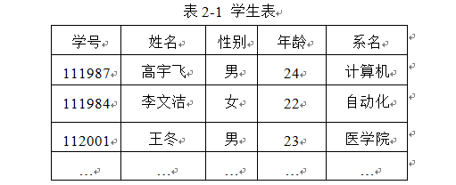
2.3 逻辑数据模型
分量(Component)：元组中的一个属性值；
关系模式(Relational schema)：对关系的描述，一般表示为：关系名(属性l，属性2，…，属性n)。例如上表的关系可描述为：学生(学号，姓名，性别，年龄，系名)。
在关系模型中，实体以及实体间的联系都是用关系来表示。关系模型要求关系必须是规范化的，即要求关系必须满足一定的规范条件，这些规范条件中最基本的一条就是，关系的每一个分量必须是一个不可分的数据项，也就是说，不允许表中还有表，如表2-2中工资和扣除是可分的数据项，工资又分为基本工资、津贴和职务工资，扣除又分为房租和水电。因此，表2-2就不符合关系模型要求。

Slide 35
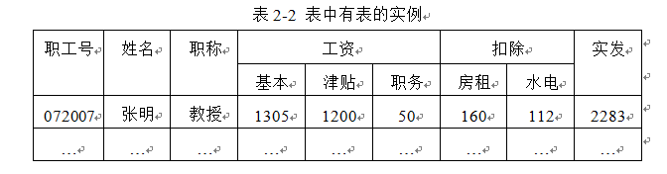
2.3 逻辑数据模型
2. 关系模型的数据操作与完整性约束
关系数据模型的操作主要包括查询、插入、删除和修改数据。这些操作必须满足关系的完整性约束条件。关系模型中数据操作的特点是集合操作方式，即操作对象和操作结果都是集合，这种操作方式也称为一次一集合的方式。相应的，非关系数据模型的操作方式是一次一记录的方式。
关系的完整性约束条件包括三大类：实体完整性、参照完整性和用户定义的完整性。实体完整性定义数据库中每一个基本关系的主码应满足的条件，能够保证元组的唯一性。参照完整性定义表之间的引用关系，即参照与被参照关系。用户定义完整性是用户针对具体的应用环境制定的数据规则，反映某一具体应用所涉及的数据必须满足的语义要求。数据完整性约束的具体内容将在第3章详细介绍。

Slide 36
2.3 逻辑数据模型
3. 关系模型的优缺点
关系数据模型的优点主要体现在如下几点：
(1) 关系模型与非关系模型不同，它是建立在严格的数学理论基础上的。
(2) 关系模型的概念单一，实体与实体间的联系都用关系表示，对数据的检索结果也是关系(即表)，所以其数据结构简单、清晰，用户易懂易用。
(3) 关系模型的物理存储和存取路径对用户透明，从而具有更高的数据独立性、更好的安全保密性，简化了程序员的工作和数据库开发工作。
关系数据模型的缺点:
(1) 由于存取路径对用户透明，查询效率往往不如非关系数据模型高。因此，为了提高性能，必须对用户的查询请求进行优化，这就增加了开发数据库管理系统的难度和负担。
(2) 关系数据模型不能以自然的方式表示实体集间的联系，存在语义信息不足、数据类型过少等弱点。

Slide 37
2.3 逻辑数据模型
2.3.5 面向对象数据模型
面向对象数据模型(Object-Oriented Data Model)吸取了层次、网状、关系等各种数据模型的优点，并借鉴面向对象的设计方法，可以表达更为复杂的数据结构，对于具有复杂要求和嵌套递归关系的数据形式具有很强的表达能力。是近几年来迅速崛起并得到飞速发展的数据模型。
在面向对象数据模型中，现实世界的任意实体都统一地用对象表示，每个对象都有唯一的标识，称为对象标识(Object Identifier，OID)。每一个对象的定义包含状态和行为两个方面，状态由一组属性组成，行为由一组方法组成。通过方法可以改变对象的状态，对对象进行各种数据库操作。对象在被删除前是永久存在的，即具有持久性。具有相同属性和方法的对象构成一个对象类(简称为类)，一个对象是某一类的实例。例如，CUSTOMER类不仅含有客户的属性(比如CUST.ID、CUST.NAME和CUST.ADDRESS等)，还包含模仿客户行为(如修改订单)的过程。具体的某个客户，如王维是CUSTOMER类中的一个对象。在该对象内部，用类的属性CUST.ID的值来唯一区分每个客户(对象)，该类的所有对象共享类的行为模式。

Slide 38
2.3 逻辑数据模型
在面向对象数据库中，对象是状态和行为的封装。从对象外部看，对象的状态和行为是不可见的，对象之间的通信是通过消息传递来调用对象中的属性和方法，从而内部执行要求的操作，操作的结果仍以消息的形式返回。
面向对象数据库管理系统(OODBMS)是数据库管理中最新的方法，它们始于工程和设
计领域的应用，并且成为广受金融、电信和万维网(WWW)应用欢迎的系统。它适用于多媒体应用以及复杂的、很难在关系DBMS里模拟和处理的关系。
1. 面向对象模型的数据结构
面向对象数据模型的数据结构是非常容易变化的。与传统的数据库(如层次、网状或关系)不同，对象模型没有单一固定的数据结构。编程人员可以给类或对象类型定义任何有用的结构，例如链表、集合、数组等。此外，对象可以包含可变的复杂度，利用多重类型和多重结构。
2. 面向对象数据模型的优缺点

Slide 39
2.3 逻辑数据模型
面向对象数据模型的优点：
(1) 适合处理各种各样的数据类型
与传统的数据库(如层次、网状或关系)不同，面向对象数据库适合存储不同类型的
数据，例如，图片、声音、视频，包括文本、数字等。面向对象数据模型结合了面向对象程序设计与数据库技术，因而提供了一个集成应用开发系统。
(2) 提高了开发效率
面向对象数据模型提供强大的特性，例如继承、多态和动态绑定，这样允许用户不用
编写特定对象的代码就可以构成对象并提供解决方案。这些特性能有效地提高数据库应用程序开发人员的开发效率。
(3) 改善数据访问
面向对象数据模型明确地表示联系，支持导航式和关联式两种方式的信息访问。它比

Slide 40
2.3 逻辑数据模型
基于关系值的联系更能提高数据访问性能。
面向对象数据模型的缺点 ：
(1) 没有准确的定义
很难提供一个准确的定义来说明面向对象DBMS应建成什么样，这是因为该名称已经应用到很多不同的产品和原型中，而这些产品和原型考虑的方面可能不一样。
(2) 维护困难
随着组织信息需求的改变，对象的定义也要求改变并且需移植现有数据库，以完成新对象的定义。当改变对象的定义和移植数据库时，它可能面临真正的挑战。
(3) 不适合所有应用
面向对象数据模型适合于需要管理数据对象之间存在复杂关系的应用，特别适合于特定的应用，例如工程、电子商务、医疗等，但并不适合所有应用，当用于普通应用时，其性能会降低并要求很高的处理能力。
3．面向对象数据模型与关系数据模型的对比

Slide 41
2.3 逻辑数据模型
针对数据模型的三要素，对关系数据模型和面向对象数据模型进行比较：
(1) 在关系模型中基本数据结构是表，而面向对象数据模型中对应的是类；关系中的数据元组相当于面向对象数据模型中的实例。
(2) 在关系数据模型中的数据操作都归结为对关系的运算；在面向对象数据模型中，对类的操作分为两部分：一是封装在类内的操作即方法；二是类间相互沟通的操作即消息。
(3) 在关系数据模型中有实体完整性、参照完整性和用户定义的完整性约束，约束条件可以用逻辑公式表示；在面向对象数据模型中可以用方法或消息表示约束，称为完整性约束消息。

Slide 42
主要内容
2.1 模型与数据模型
2.2 概念数据模型
2.3 逻辑数据模型
2.4 半结构化数据模型

Slide 43
2.4 半结构化数据模型
关系数据库中的数据是模式固定的结构化数据。模式固定可以使数据组织成一定的数据结构，这样能有效地支持查询响应，但难以实现对数据结构的动态修改。半结构化数据是介于结构化数据和完全无结构数据(如声音文件、图像文件等)之间的数据。它具有一定的结构，但是结构不完整、不规则，或者结构是隐含的，例如HTML文档就是半结构化数据。半结构化数据主要来源于网络，因为网络对于数据的存储是无严格模式限制的，如常见的HTML、XML等文件，就存在着大量结构和内容都不固定的数据。
半结构化数据模型允许那些相同类型的数据项有不同的属性集的数据说明。这和结构化的数据模型形成了对比，因为在那些数据模型中所有某种特定类型的数据项必须有相同的属性集。
半结构化数据的产生背景和自身特点决定了要求其查询必须能处理如下情形:
(1) 数据缺失
与关系数据库和面向对象数据库中的数据不同, 半结构化数据的模式不固定, 同类实体的结构也可能不同, 这样查询时就会出现缺失数据。 例如在公司人事档案库中, 已婚雇员会有配偶项信息, 而未婚的雇员则无该项信息；某些雇员有E-mail 地址和家庭电话, 而有些却没有, 查询这些项时就会有很多空值。因此，应保证查询在缺失数据时仍有意义.

Slide 44
2.4 半结构化数据模型
(2) 单值和集合值属性兼容
在传统查询语言如SQL、 OQL、 XSQL 中, 单值和集合值属性是不兼容的，即集合不能按单值处理，单值也不能按集合处理。 半结构化数据结构多样可变, 单值和集合结果的出现无法预料, 用户不能预先对数据结构和模式进行细致了解；同一查询对不同半结构化数据, 结果可能是单值, 也可能是多值的。 因此，要保证用兼容方式处理查询的单值和集合值属性。
(3) 查询对象类型各异
在WWW 和异构信息源集成时, 会有不少内容相同而类型各异的问题。如一信息源上的电话信息是用字符串表示, 而另一信息源上则可能用整数表示； 有些电话信息上可能带区号, 而有些则不带。又如WWW 上的主页, 相同实体的类型差异也很大, 如主页里的朋友项, 有的是用字符串给出名字, 有的则带有简单描述信息或是指向其朋友的网络地址。这就要求查询处理时有宽松的类型限制或没有类型检查。
(4) 查询返回结果异构
半结构化数据的同类实体查询会出现各异的结果对象, 选择语句的返回结果可能因数据源的不同而异。同一个查询的结果可能是一个串, 多个字段组成的复杂对

Slide 45
2.4 半结构化数据模型
象或二者兼有。 在数据模型和查询语言中, 包括查询结果在内的所有对象, 都应按照异构集方式建模, 要允许在异构集上进行查询和返回异构集结果。
(5) 查询的对象结构未知
在目前流行的客户机/ 服务器应用集成实现中常将部分或全部元数据(表结构或类信息) 调入客户端和管理器中, 这在半结构化数据情形下却是不现实的, 因为这样的元信息会太多、太繁杂。所以在数据模型和查询中应允许用户通过某些机制了解源中的对象结构及相关联的对象内容；同时最好能进行模式发现，允许查询的路径表达式带通配符处理。这在数据库中部分结构已知、但内容和模式经常改变时尤为重要。

Slide 46
2.5 小结
数据模型是数据库系统的核心和基础，是对现实世界数据特征的抽象。在对客观对象的抽象过程中，不同的阶段需要使用不同的数据模型，主要包括概念数据模型、逻辑数据模型和物理数据模型。把现实世界的具体事物抽象为某一具体DBMS支持的数据模型的过程为：首先将现实世界抽象为信息世界，建立概念数据模型；然后再把概念数据模型转换为具体的DBMS所支持的逻辑数据模型；以上两步都由数据库设计人员完成。最后由DBMS完成由逻辑数据模型到物理数据模型的转换。
概念模型也称信息模型，是按用户的认识对现实世界的数据和信息进行建模，E-R模型是这类模型的典型代表，E-R方法简单、清晰，应用十分广泛。
逻辑数据模型的发展经历了格式化数据模型(包括层次模型和网状模型)、关系模型，正在走向面向对象模型、半结构化模型等非传统数据模型。层次模型和网状模型主要用在早期数据库系统。关系模型是目前最重要、使用最广泛的数据模型。关系模型建立在严格的数学理论之上，结构简单、易懂，且具有较高的数据独立性。面向对象模型建立在对象、类、消息等基本概念之上，能够表示更复杂的数据结构。半结构化数据模型是自描述的，数据结构易于修改和变化，适合异构数据集成和在Web上共享信息。

Slide 47
2.6 思考练习
1. 数据模型的概念、数据模型的作用和数据模型的三个要素。
2. 模型的作用。
3. 概念模型中以下术语：
实体，实体型，实体集，属性，码，实体联系图(E-R图)
4. 三个实际部门的E-R图，要求实体型之间具有一对一，一对多，多对多各种不同的联系。
5. 学校中有若干系，每个系有若干班级和教研室，每个教研室有若干教员，其中有的教授和副教授每人各带若干研究生，每个班有若干学生。每个学生选修若干课程，每门课可由若干学生选修。请用E-R图画出此学校的概念模型。
6. 某工厂生产若干产品，每种产品由不同的零件组成。有的零件可用在不同的产品上，这些零件由不同的原材料制成，不同零件所用的材料可以相同。这些零件按所属的不同产品分别放在仓库中，原材料按照类别放在若干仓库中。请用E-R图画出此工厂产品，零件，材料，仓库的概念模型。
7. 试述关系模型的概念，解释如下术语：
(a)关系 (b)属性 (c)域 (d)元组 (e)主码 (f)分量 (g)关系模式

Slide 48
2.6 思考练习
8. 试述层次模型的概念和优缺点。
9. 试述网状模型的概念和优缺点。
10. 试述关系模型的优缺点。
11. 解释面向对象模型中的下列基本概念：
(a)对象 (b)对象标识 (c)类 (d)消息 (e)封装
12. 什么是半结构化数据模型？

